Slide 1
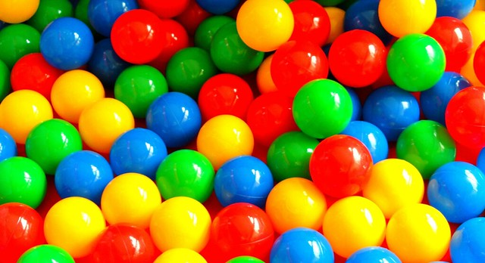
المراجعة: شيخة السويدي+ ابراهيم الزعبي | الإعداد : ايمان عبدالله العبري | رقم الهدف : 3197 | وضع الكرات الملونة في الصندوق | الهدف
الفئة العمرية:5-6 سنوات – مهارات الحركة الصغرى | مستوى الشدة: (بحاجة لدعم شديد) |  | فئة الإعاقة : اضطراب طيف التوحد | بيانات الهدف
فيديو: https://youtu.be/W6410et3lqE |  |  |  | كتاب الطالب
درس :الكرات الملونة
طلبت مريم من والدتها الذهاب للعب مع صديقاتها في الحديقه ومن بين العابهم الكثيره كانت لعبة اختيار الكرات الملونه ووضعها في الصندوق هي بداية لعبهم وكانت مريم هي الاول في لعب الكرات الملونه بسبب اختيارها للوان المناسبه ووضعها في الصندوق.

Slide 2
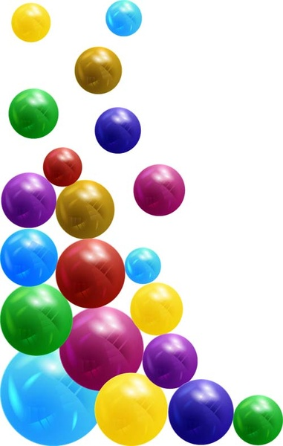
وضع الكرات الملونة في الصندوق | الهدف
انشطه مهارية | المكونات
الأنشطة الصفية: 1- وضع الكرات الملونة امام الطالبة (تطبيق عملي) ووضع الكرات في الصندوق. 2- نشاط التعرف على الالوان. 3-تميز بين الالوان. 4- توصيل بين الصور(الكرات) بمكانها الصحيحه . 5- الاشارة الي صورة الصحيحة عندما يطلب منه ذلك 6- تلوين صور الكرات الملونة .

Slide 3
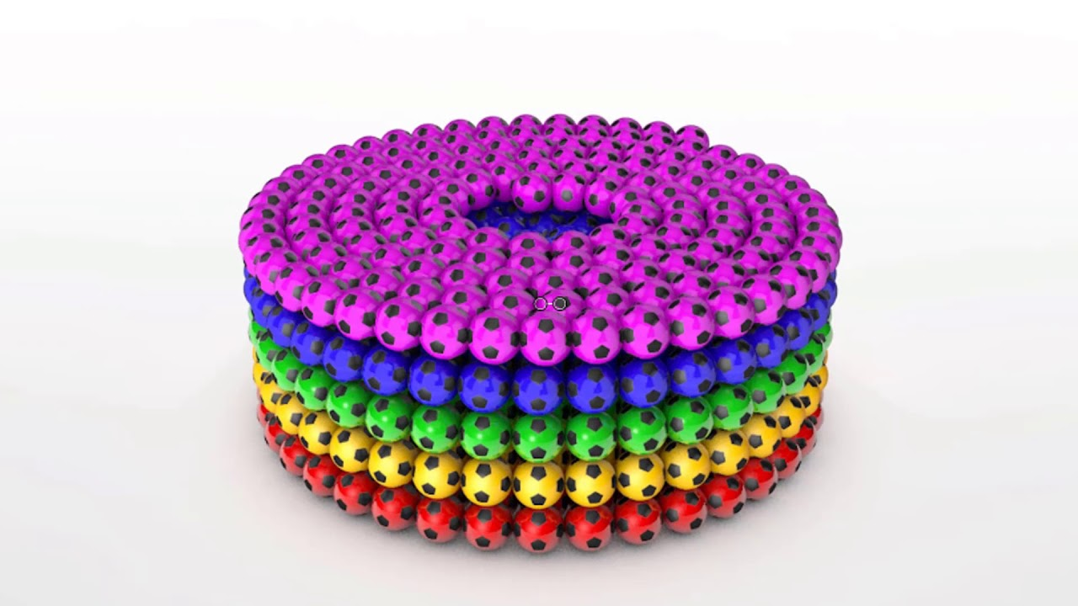
الحصة الدراسية: الهدف الرئيسي : ان تستخدم الكرات الملونة (الاحمر,اخضر,اصفر,ازرق) دون مساعدة الاهداف الفرعية : التدريب على مهارة الحركة الدقيقة من خلال وضع الكرات الملونة في الصندوق - التدريب على وضع الكرات في الصندوق. تهيئة الطالب للمهارة من خلال سرد القصة وفيديو تعليمي إعداد بطاقات مصورة لتحليل المهارة الى خطوات إعداد انشطة عملية لتطبيق المهارة باستخدام الكرات الملونة. تطبيق الانشطة الصفية مستخدماً كتاب الطالب و اوراق العمل. إعداد انشطة إضافية من ابتكار المعلم . النشاط الرياضي : الركض الى الصندوق لوضع الكرات الملونة. النشاط الفني: النشاط الموسيقى: الاستماع او غناء انشودة. | دليل للمعلم
تطبيق تدريبات عملية على كيفية تطبيق المهارة . حل اوراق العمل تتضمن التلوين و المطابقة و التصنيف. | الواجب المنزلي
مجموعة تدريبات تتضمن: 1- وضع إشارة صح وإشارة خطأ على الكرات الصحيحه من الصور حسب السلوك المناسب فيها. 2- لعبة تلوين الكرات. 3؛_لعبة اختيار لون الصحيح للكره. | تمارين الكترونية
متوسط: أن يتعرف الطالب على الوان الكرات(احمر,اخضر,اصفر,ازرق)جيد: أن يتمكن الطالب من معرفة الوان الكرات بشكل تام مرتفع: أن يتمكن الطالب من وضع الكرات في الصندوق بدون مساعدة.. | التقييم

Slide 4
ما هذا لون:
هذا ازرق
هذا اصفر
هذا اخضر

Slide 5
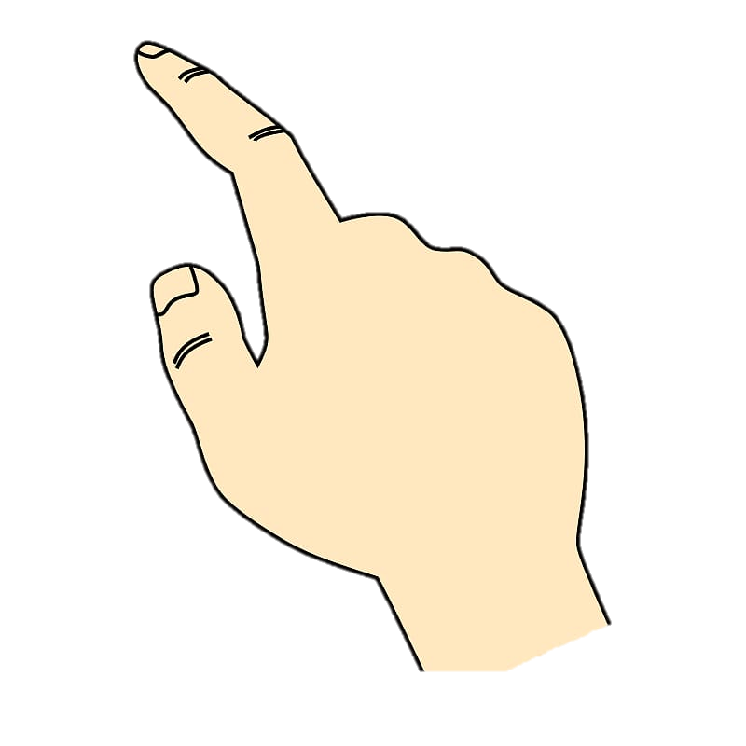
أشير الى لون الاحمر
أشير الى الاخضر
أشير الى اصفر

Slide 6
توصيل كل عضو مع الاسم الصحيح
ازرق
اخضر
احمر

Slide 7
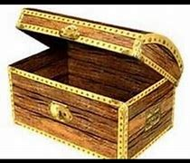
وضع الكرات في الصندوق

Slide 8
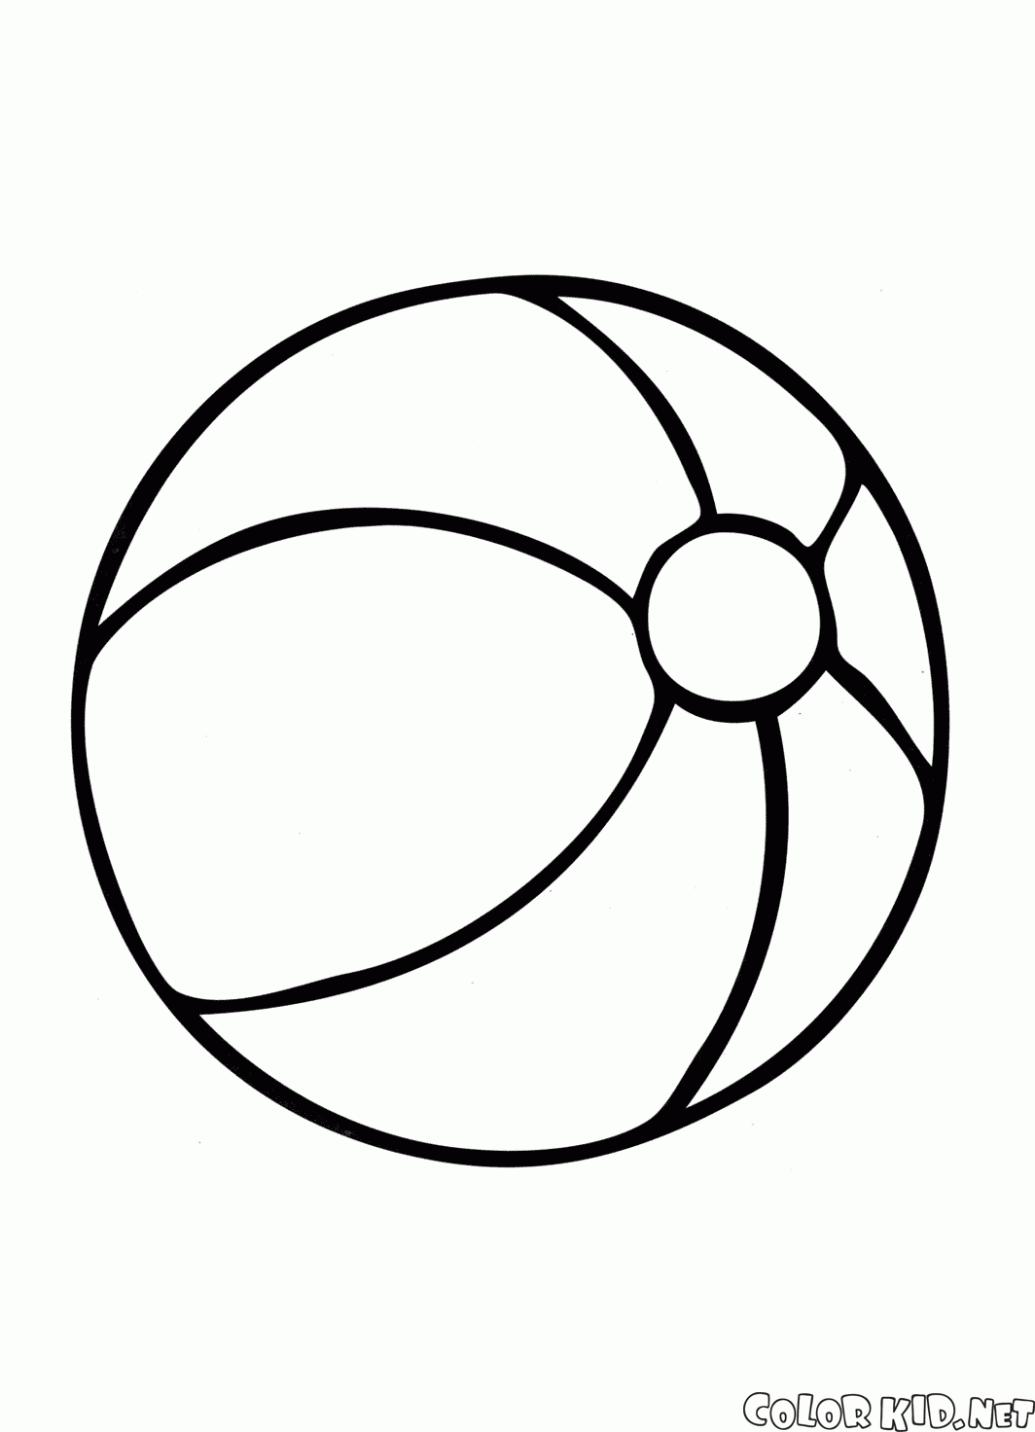
تلوين الكرات

